Slide 1
5조
융합캡스톤디자인2
최종발표
"본 프로젝트를 진행하는 과정에서 어떤 부정행위도 하지 않았습니다."

Slide 2
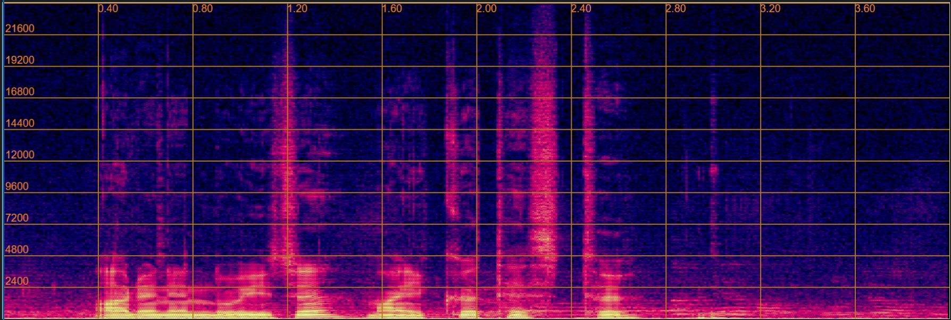
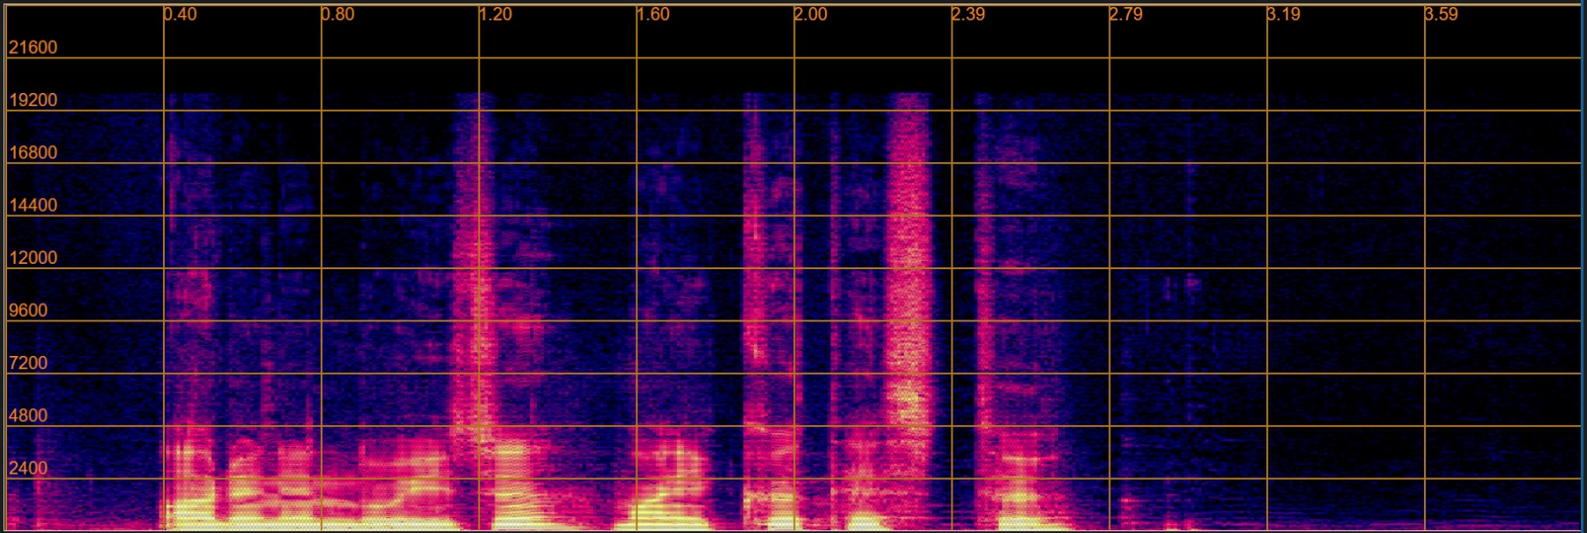
목차
Page. 01
1
2
3
프로젝트 개요
프로젝트 설명
프로젝트 기존 진행 내용
프로젝트 진행 내용
Verilog
- FPGA
- 결과
기타
역할분담
참고 자료

Slide 3
프로젝트 개요

Slide 4
RNN Denoise
Page. 04
개발환경
Ubuntu 22.04 / VS code / Anaconda / Python 3.7 / tensorflow 2 / gcc11 / ffmpeg / Keras / Verilog / Vivado
GITHUB : https://github.com/Taelee216/denoise_fpga.git

Slide 5
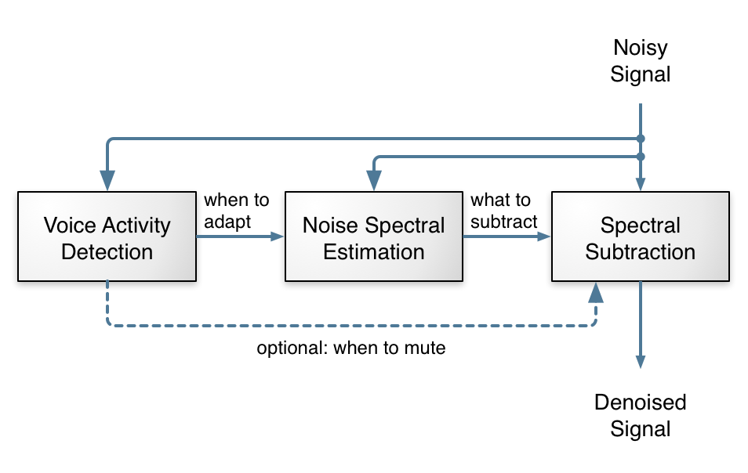
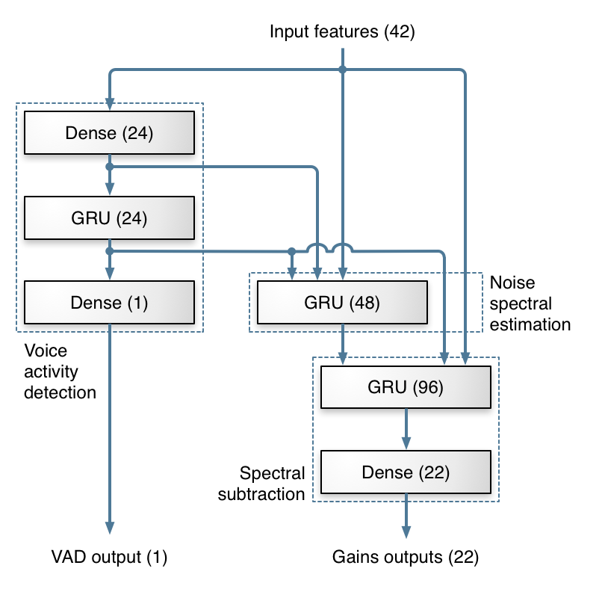
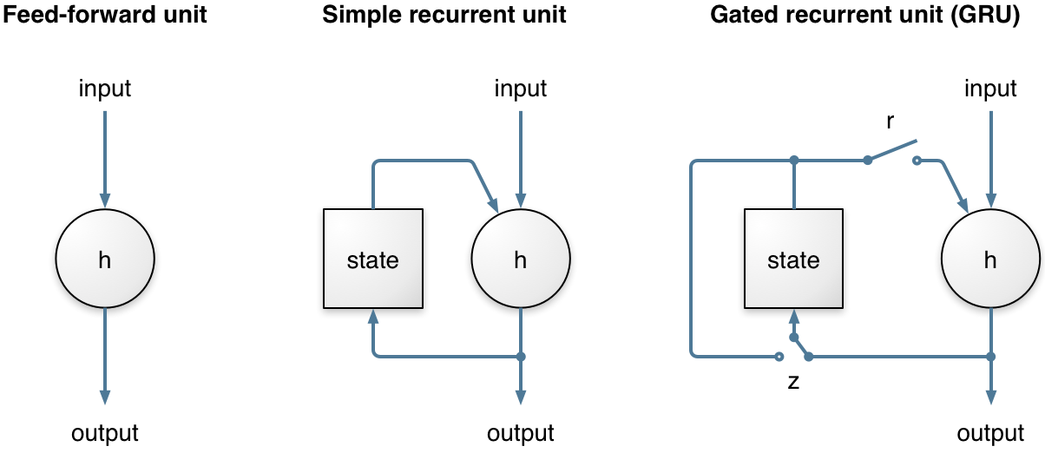
RNN Denoise Design Flow
각 layer에 Bias, Weight 들은 모두 int8 로 Quantize되어 있음. Scailing Factor: 1/256

Slide 6
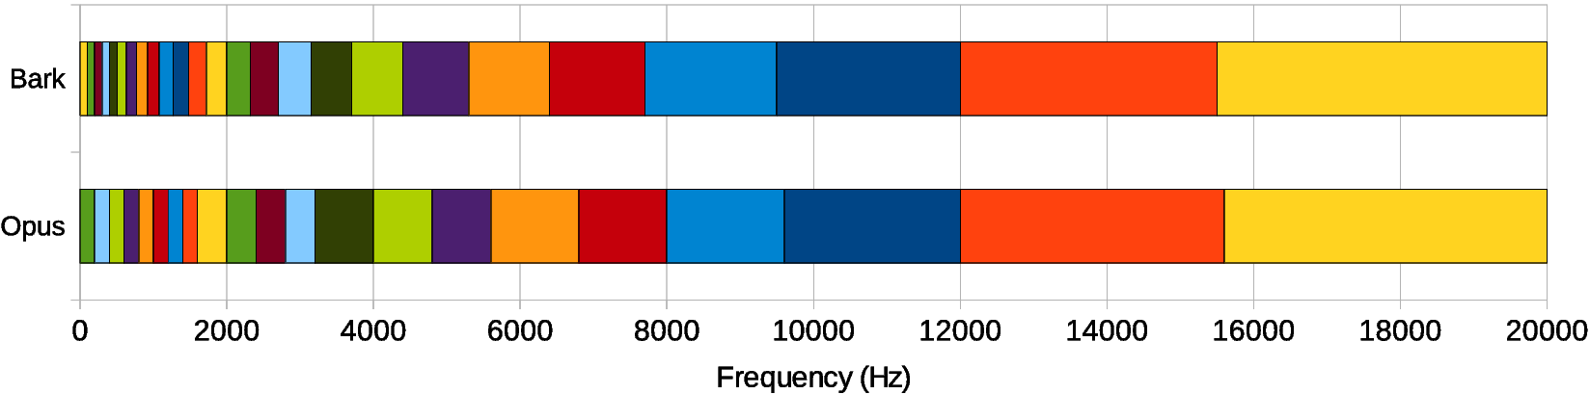
RNN Denoise

Slide 7
프로젝트 기존 진행 내용

Slide 8
프로젝트 기존 진행 내용
PC에서 .wav(48kHz) 16bit 음성파일 입력
파일을 FFMPEG으로 PCM 형식으로 변환
음성신호와 노이즈 신호로 모델 학습 진행
C언어로 480개의 Sample 당 1개의 Frame 생성
Frame 당 42개의 Feature Vector 추출
FPGA에 GRU layer와 dense layer를 통과, 너비 22인 Gain Vector 추출
C에서 각 음역대에 얻은 Gain을 적용하여 노이즈 제거 - pcm을 .wav 형식으로 변환하여 음성 파일 출력

Slide 9
프로젝트 신규 진행 내용

Slide 10
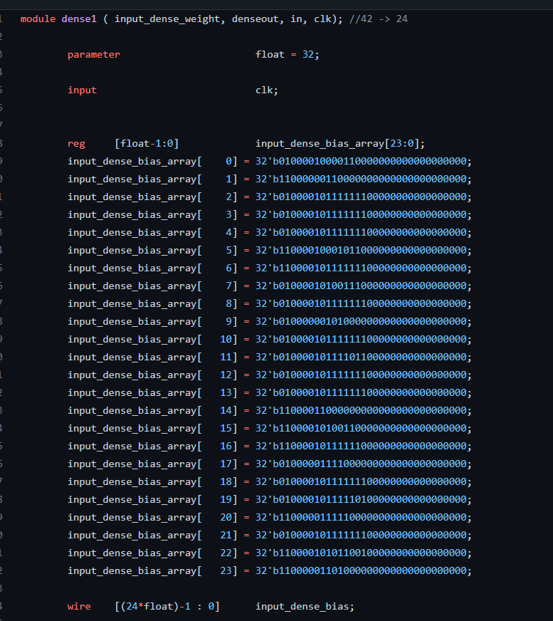
Floating Point
Floating point 시도
Vivado IP로 floating point multiplier 사용 시도

Slide 11
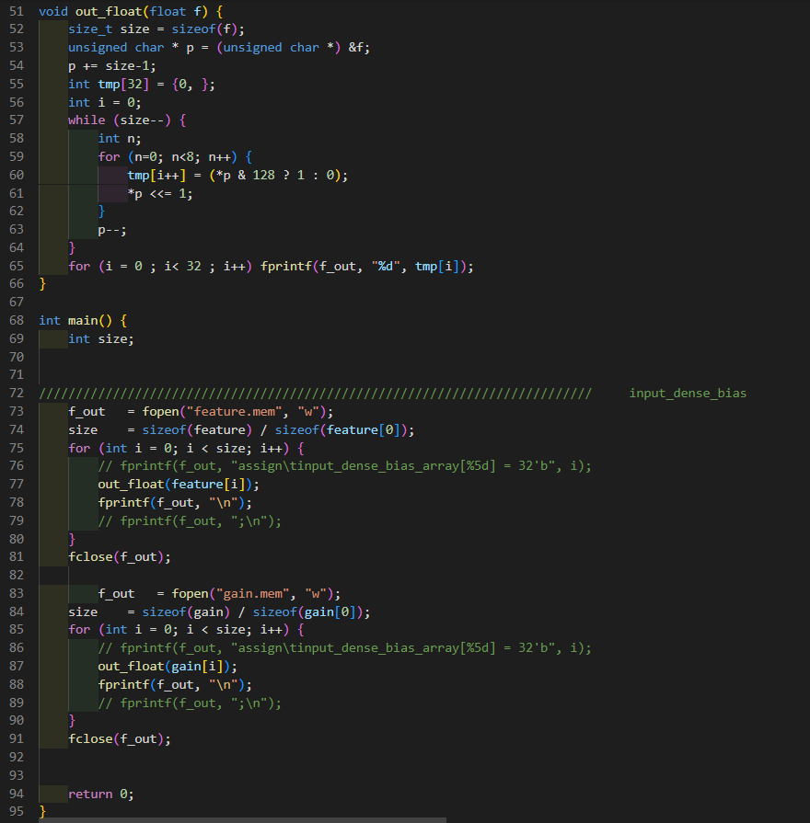
Memb
Page. 01
Float으로 바꿔주는 c 파일

Slide 12
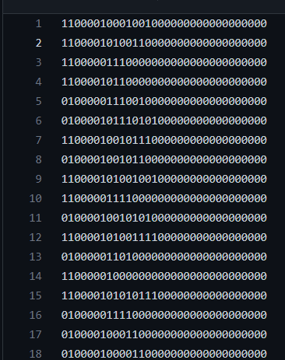
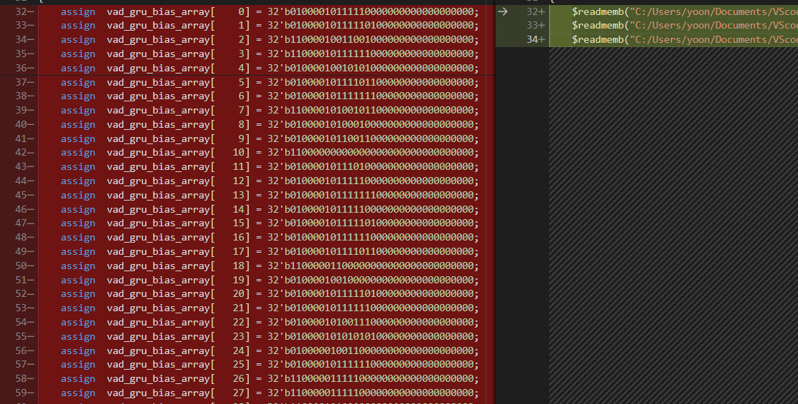
Generate Mem file
Assign all bits -> readmemb file

Slide 13
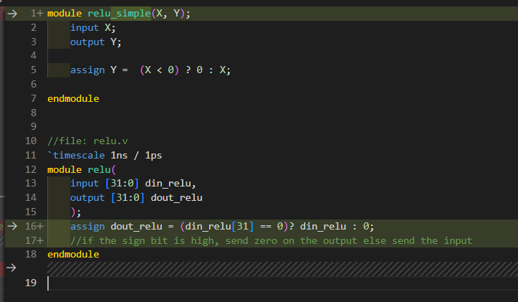
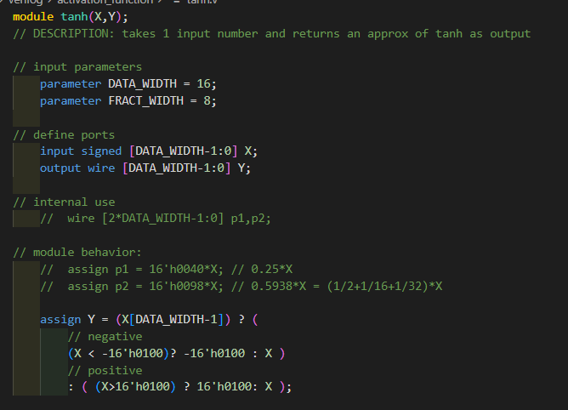
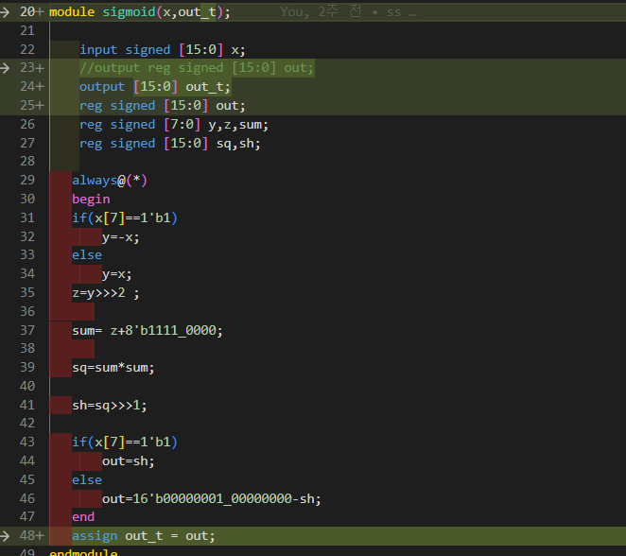
Activation Function

Slide 14
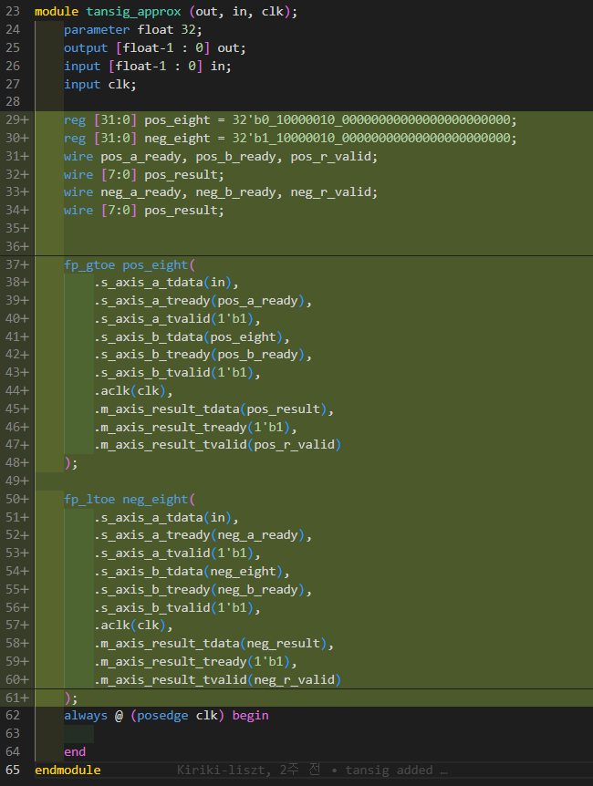
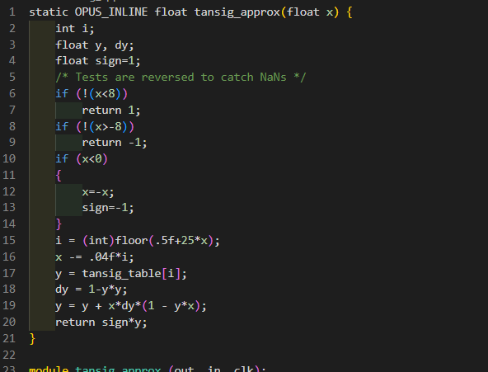
Activation Function

Slide 15
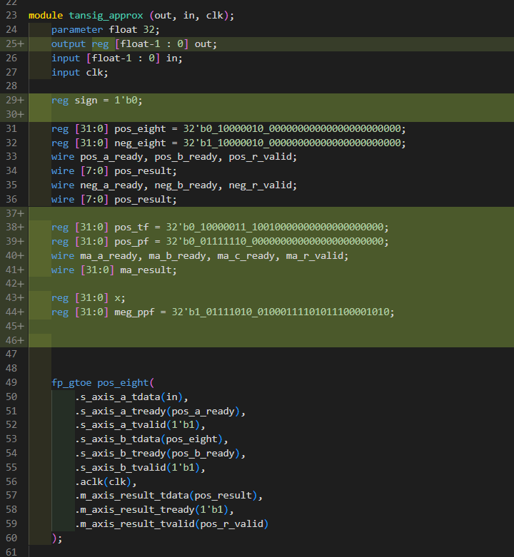
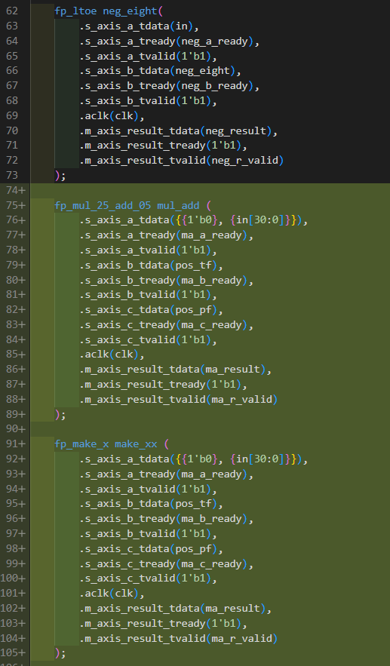
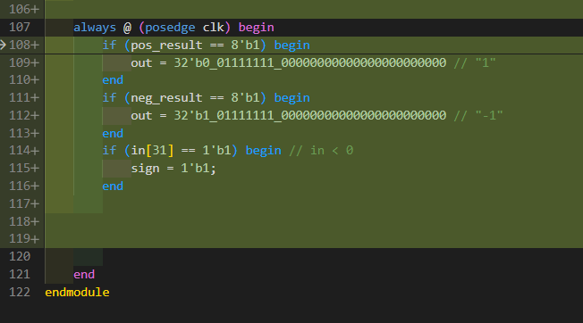
Activation Function
TanH

Slide 16
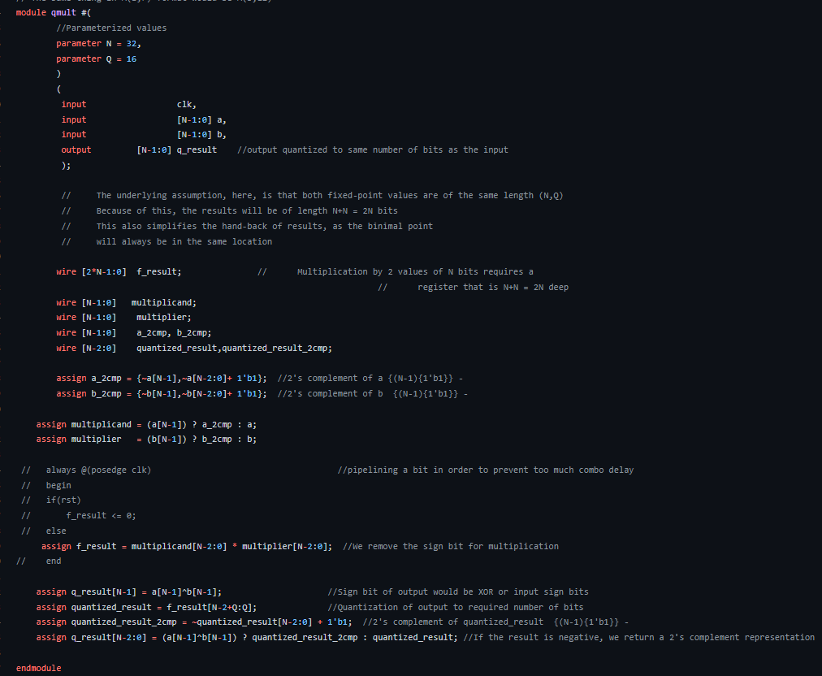
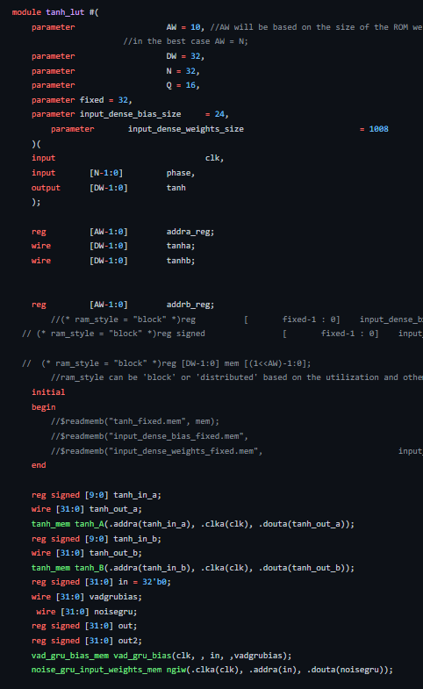
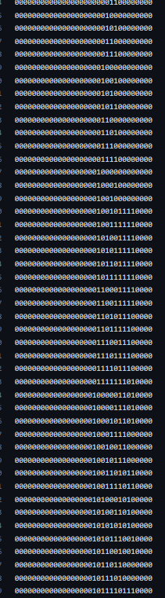
Activation Function

Slide 17
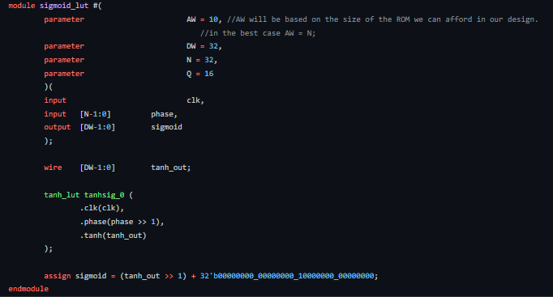
Activation Function
Tanh, sigmoid 값을 quantize 해서 memory file 로 취급

Slide 18
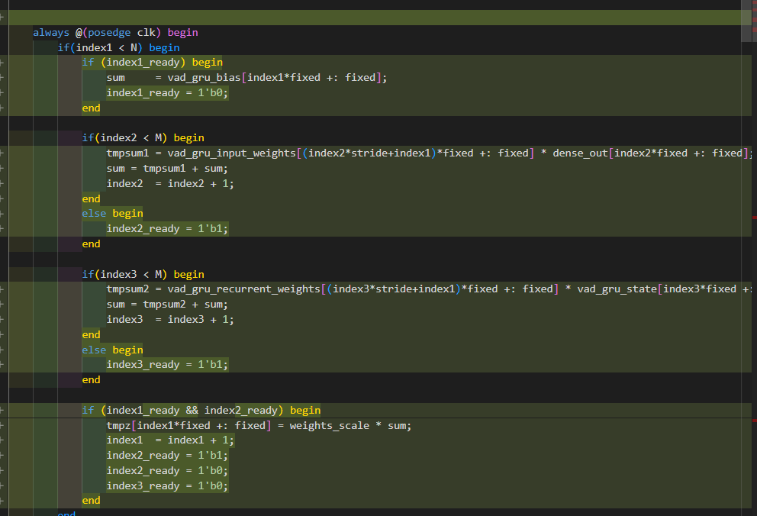
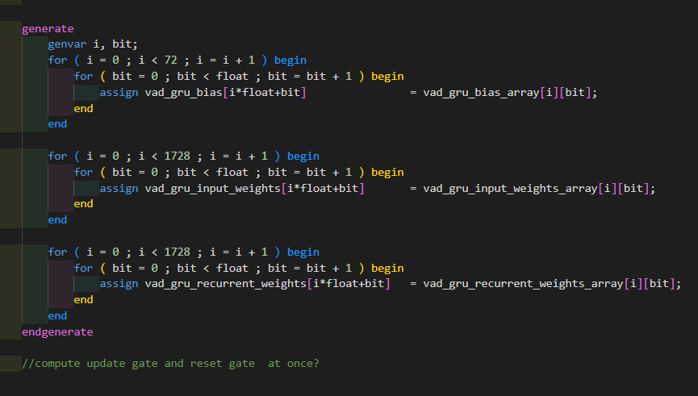
Gru, Dense module
Page. 01
초기 Gru, Dense 모듈
Synthesis, timing 문제로 모듈 개선
다중 for문 처리를 위해 generate 문사용

Slide 19
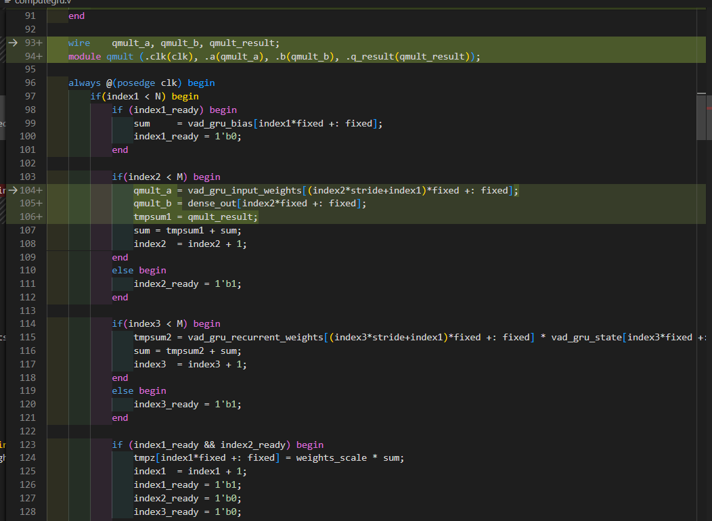
Gru, Dense module
Page. 01
새로운 Dense, Gru
Qmult 모듈을 이용하여 fixed point 16x16 multiplication 진행

Slide 20
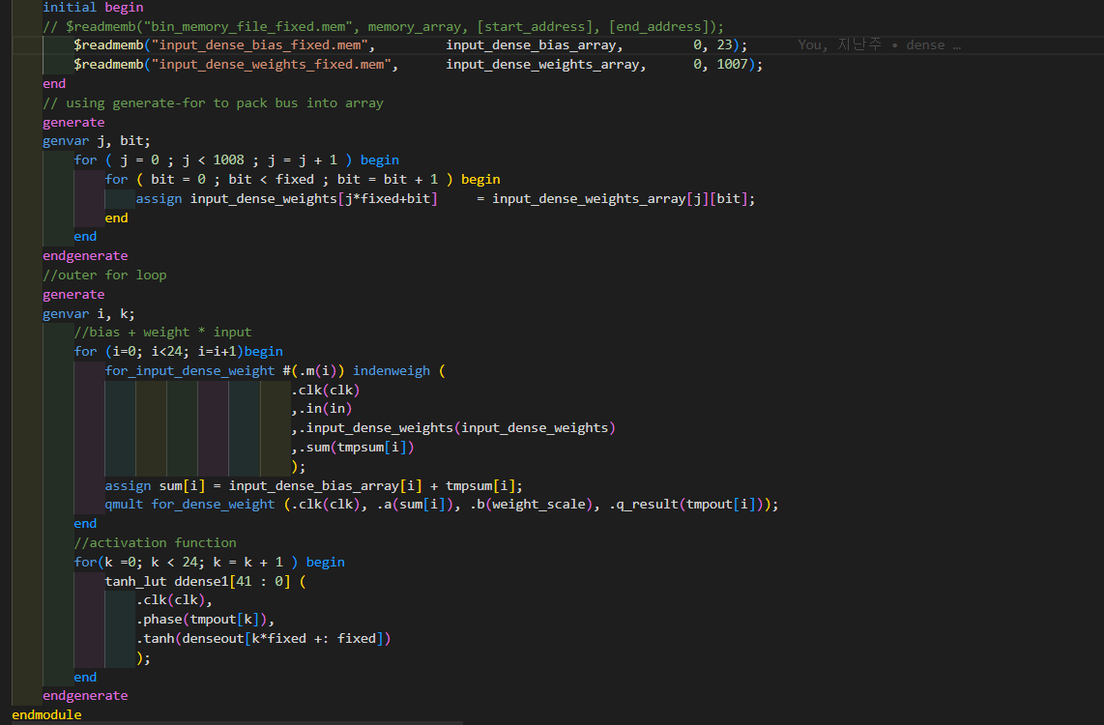
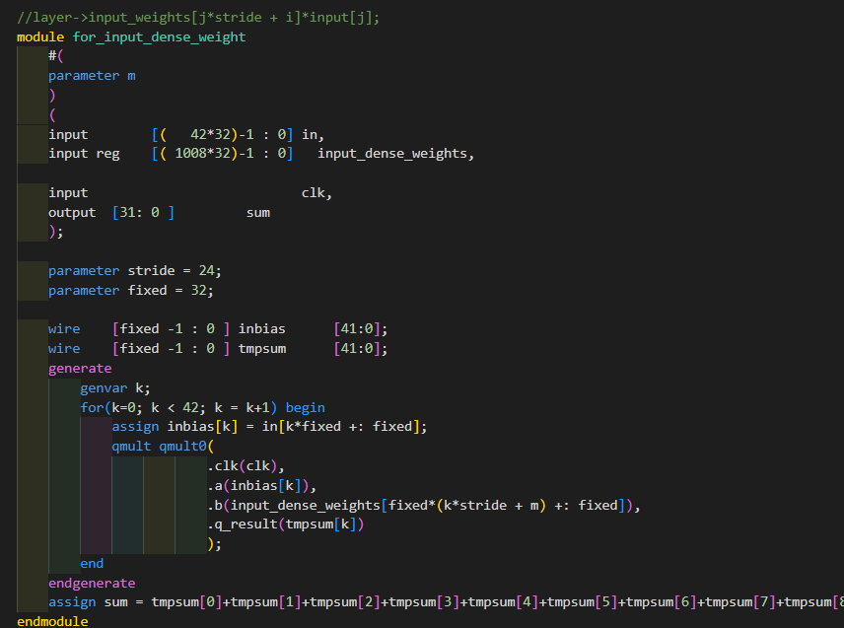
Gru, Dense module
Page. 01
2중 for문에 대한 처리를 위해
For loop 모듈 따로 작성

Slide 21
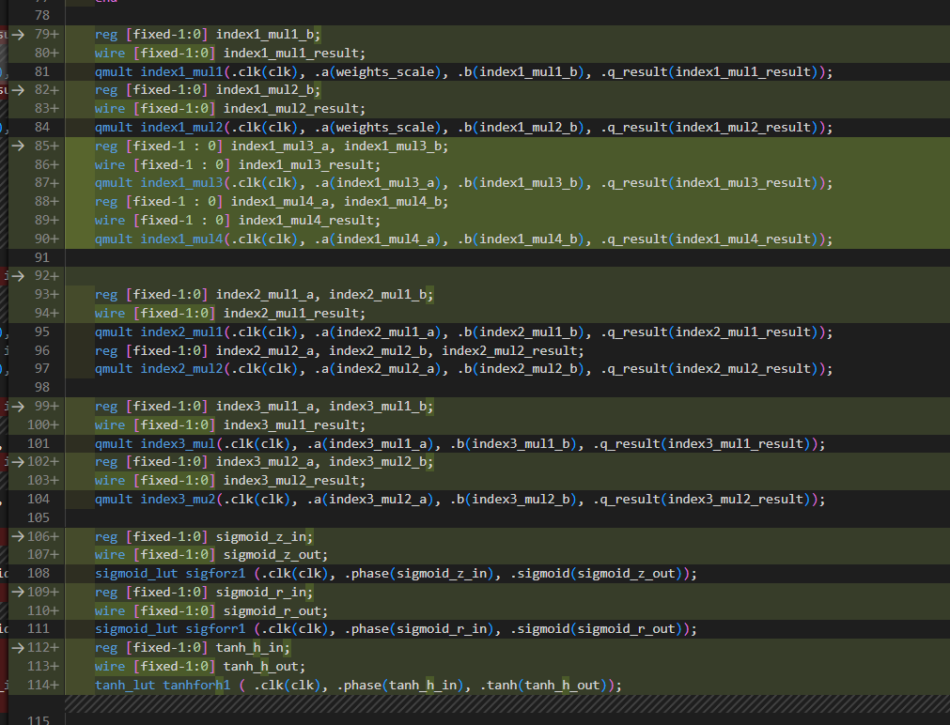
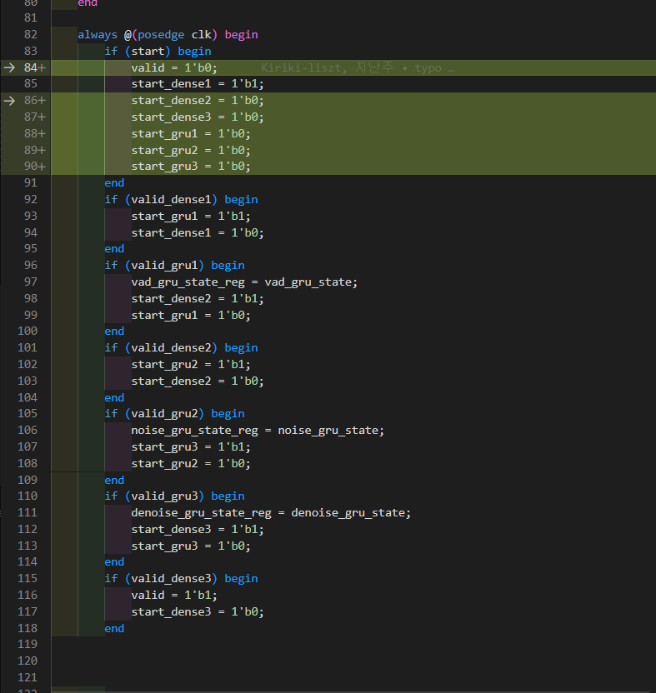
Gru, Dense module
Page. 01
Qmult, Tanh 사용시 합성 X
다른 algorithm 적용

Slide 22
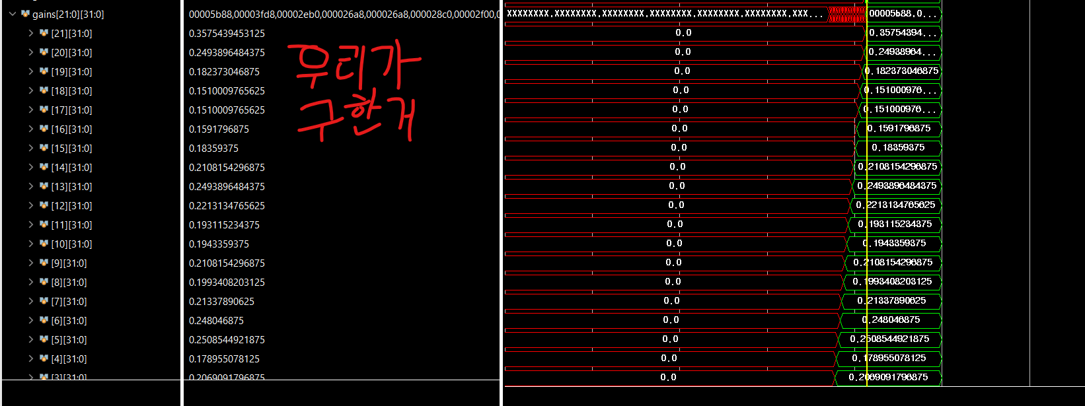
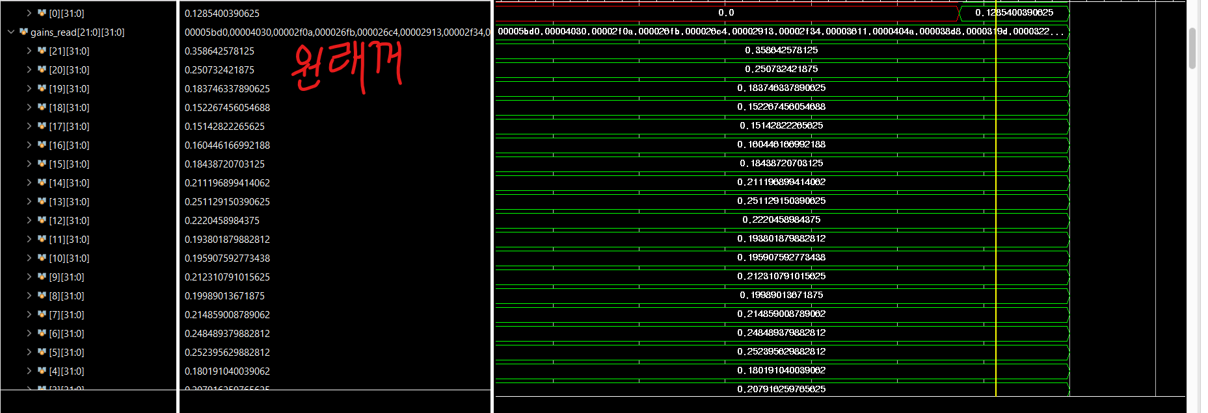






결과
Page. 01
Fixed 16.16으로 Simulation 한 결과, 0.01 자릿수 까지의 정확성 보장

Slide 23
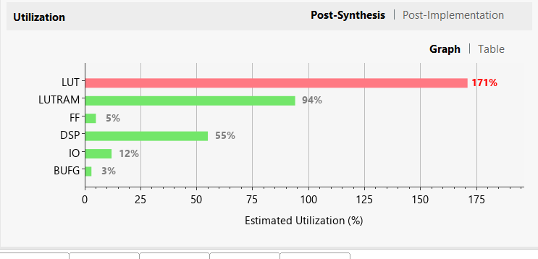
BRAM 시도
Page. 01
합성이 안되고 lut 초과로 용량이 너무 커서 실패

Slide 24
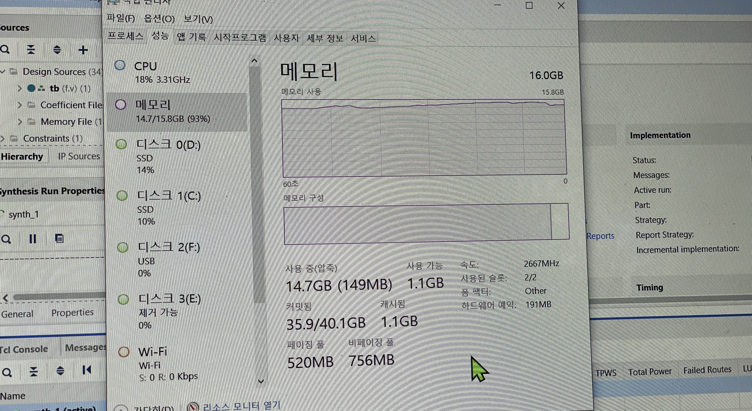
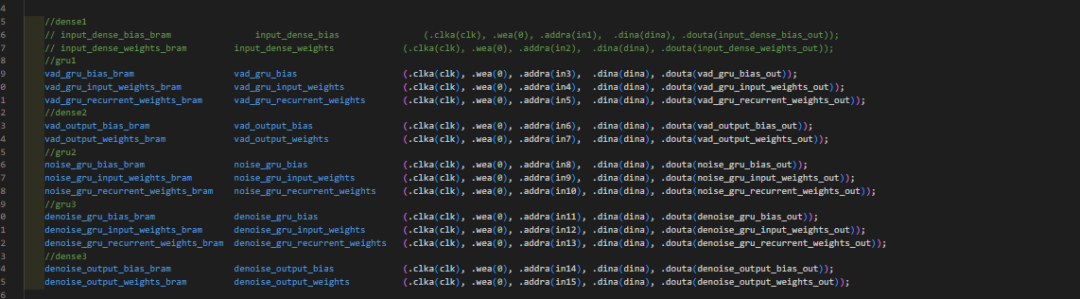
BRAM 시도
Page. 01
Bram 시도
합성 시 Memory 사용량 issue로 vivado 합성 실패

Slide 25
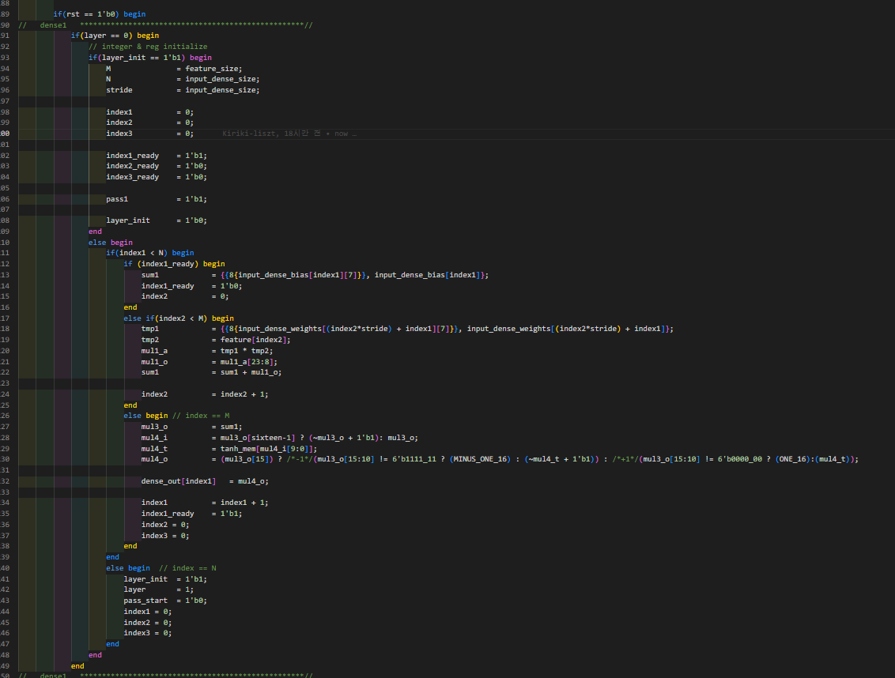
최종 RNN 모듈
Page. 01
최종 코드
32bit에서 8.8fixed로 수정
Frame을 반복할 수 있도록 제작
Tanh에서 8.8 fixed로 변경하는 과정에서 interpolation 사라짐

Slide 26
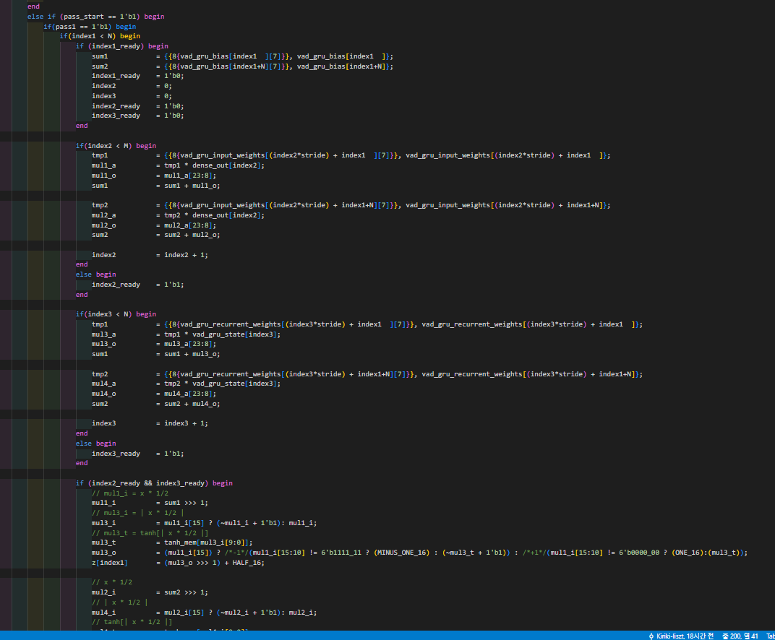
RNN Denoise
Page. 01
최종 gru 일부
Pass 개념과 layer 개념을 통해 순차적으로 실행되어야 하는 개념을 구현

Slide 27
프로젝트 결과
경영학과 201234567 조땡

Slide 28
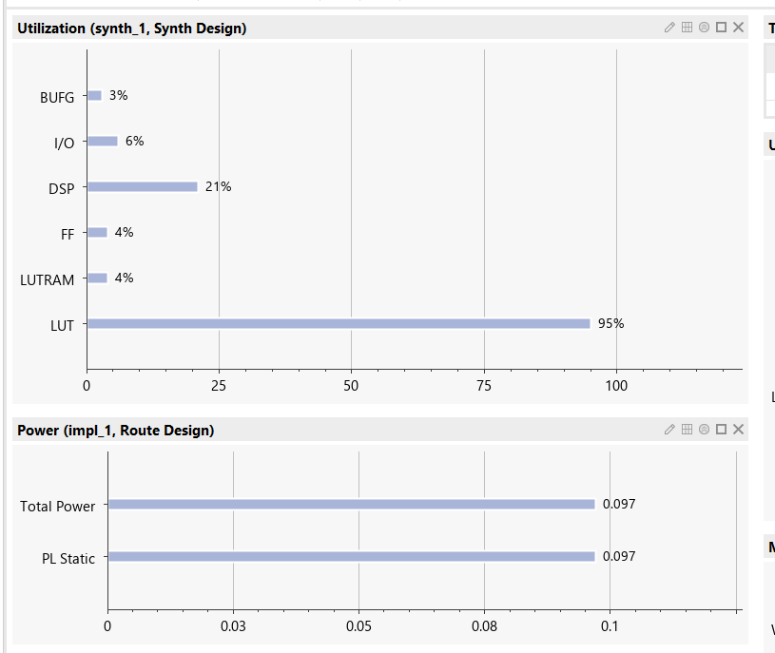
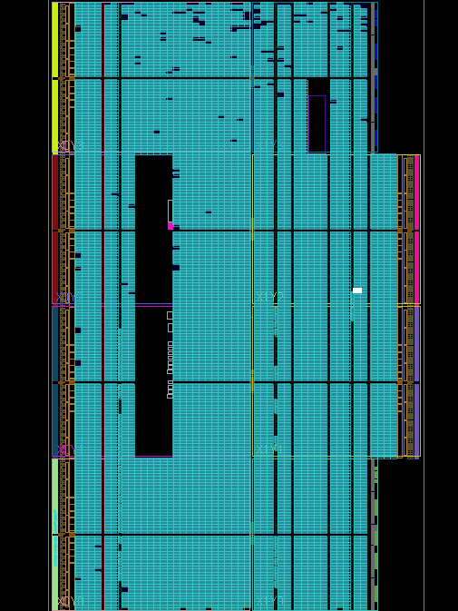
결과
Page. 01
최종 gru 일부

Slide 29
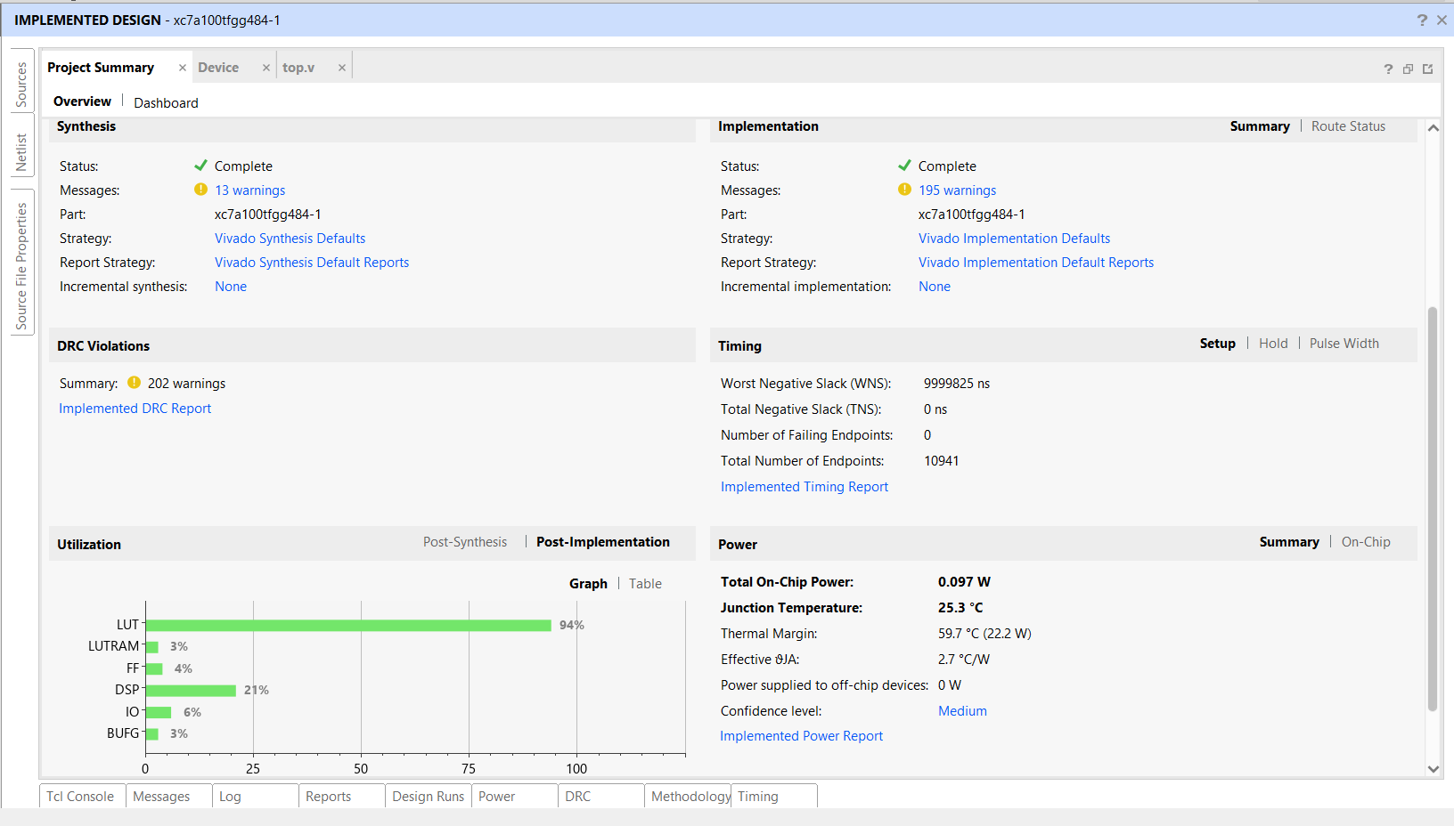
결과
Page. 01

Slide 30
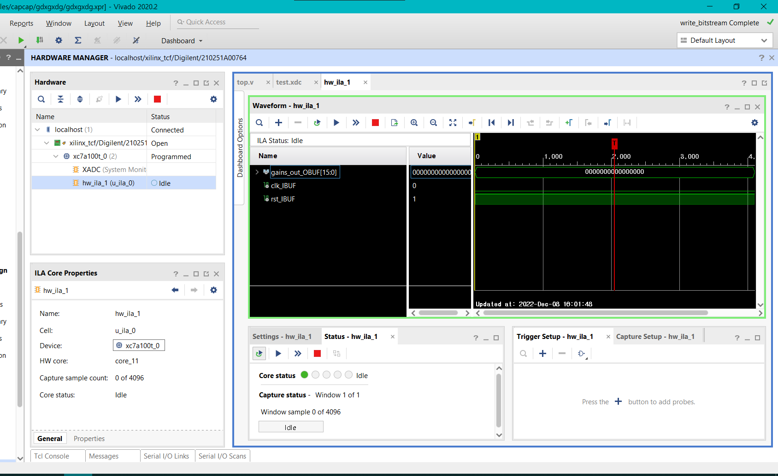
결과
Page. 01
Hardware에 bitstream을 이식
원인 불명의 이유로 clk 신호가 인가되지 않음을 확인

Slide 31
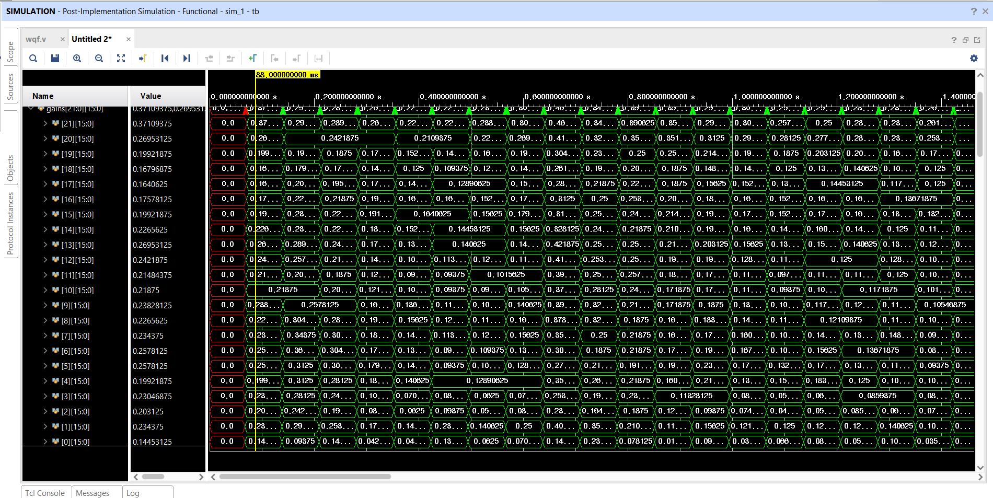
결과
Page. 01
Implementation 결과로 Simulation 을 진행

Slide 32
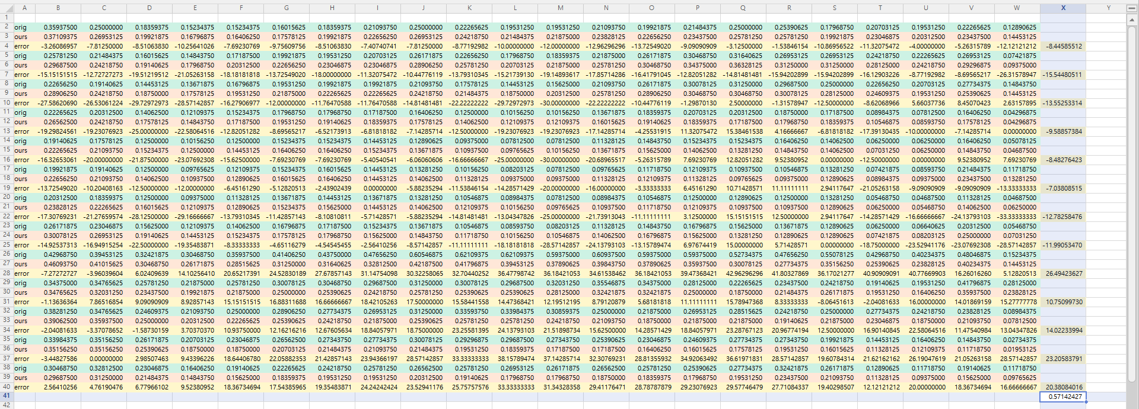
결과
Page. 01
원본과 비교시 개별 프레임은 20% 까지 오차가 발생했지만,
10개 이상의 frame들에 대해서는 오차 평균 0.5%로 수렴했다

Slide 33
개선사항
Page. 01
Model 학습 시 출력 gain을 22개의 단위로 잘랐으나, 22개 보다 적은 수의 band로 줄였다면 model의 size 자체를 줄일 수 있었을 것이다.
학습 과정에서 fixed point로 만들었다면 더 적은 오차를 기대할 수 있었을 것이다.
BRAM 사용법을 정확히 익혀 모델을 탑재했다면 최적화된 설계를 통해 Floating point에 대한 처리가 가능했을 것이다.
Uart 통신을 통해 실시간성을 확보 할 수 있었을 것이다

Slide 34
역할분담
Page. 01
윤 건 : RNNoise 모델 학습, Denoise 코드 분석 및 변형, 데이터셋 및 바이너리 입출력 구현
이태균 : Denoise 코드 분석, RNN Verilog 작성

Slide 35
참고문헌
Page. 01
https://jmvalin.ca/demo/rnnoise/
https://github.com/xiph/rnnoise
https://github.com/facebookresearch/denoiser
https://github.com/ahirsharan/LSTM
https://github.com/dieruiqu/Tanh-x-Verilog
https://github.com/pwolfe8/CS8803ACT_Project
https://www.analyticsvidhya.com/blog/2022/03/audio-denoiser-a-speech-enhancement-deep-learning-model/
https://bourbonkk.tistory.com/39
https://techrecipe.co.kr/posts/4743
https://developer.nvidia.com/blog/nvidia-real-time-noise-suppression-deep-learning/
https://blog.naver.com/PostView.naver?blogId=gaechuni&logNo=221653631710
https://www.seminet.co.kr/ms_pdf/771_20160708100003_201607_xilinx.pdf
https://verilogguide.readthedocs.io/en/latest/verilog/testbench.html
https://brightwon.tistory.com/11
https://www.seminet.co.kr/ms_pdf/771_20160708100003_201607_xilinx.pdf
https://www.koreascience.or.kr/article/JAKO201019455946036.pdf
https://ko.wikipedia.org/wiki/%ED%8E%84%EC%8A%A4_%EB%B6%80%ED%98%B8_%EB%B3%80%EC%A1%B0
https://docs.xilinx.com/r/en-US/ug908-vivado-programming-debugging/Modifying-Properties-on-the-Debug-Cores
https://thedatabus.io/activation-function

Slide 36
Page. 01
감사합니다

